Slide 1
软件工程

Slide 2
课程概况
教材:《软件工程导论(第6版)》,张海藩编著,清华大学出版社 第1章 软件工程学概述 第2章 可行性研究 第3章 需求分析 第5章 总体设计 第6章 详细设计 第7章 实现 第8章 维护 第9章 面向对象方法学引论 第10章 面向对象分析 第11章 面向对象设计 第12章 面向对象实现

Slide 3
考核方式 考勤：10% 研讨(课堂讨论）：15% 实验：15% 书面考试：60%

Slide 4
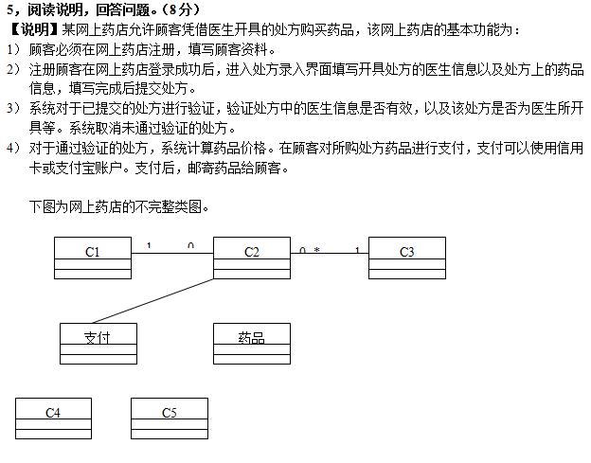

Slide 5
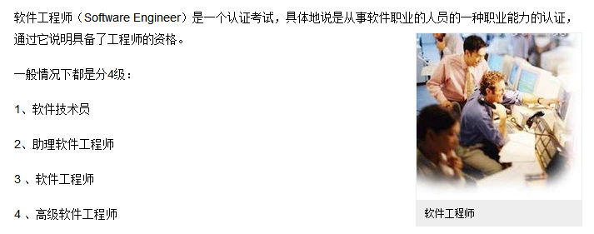

Slide 6
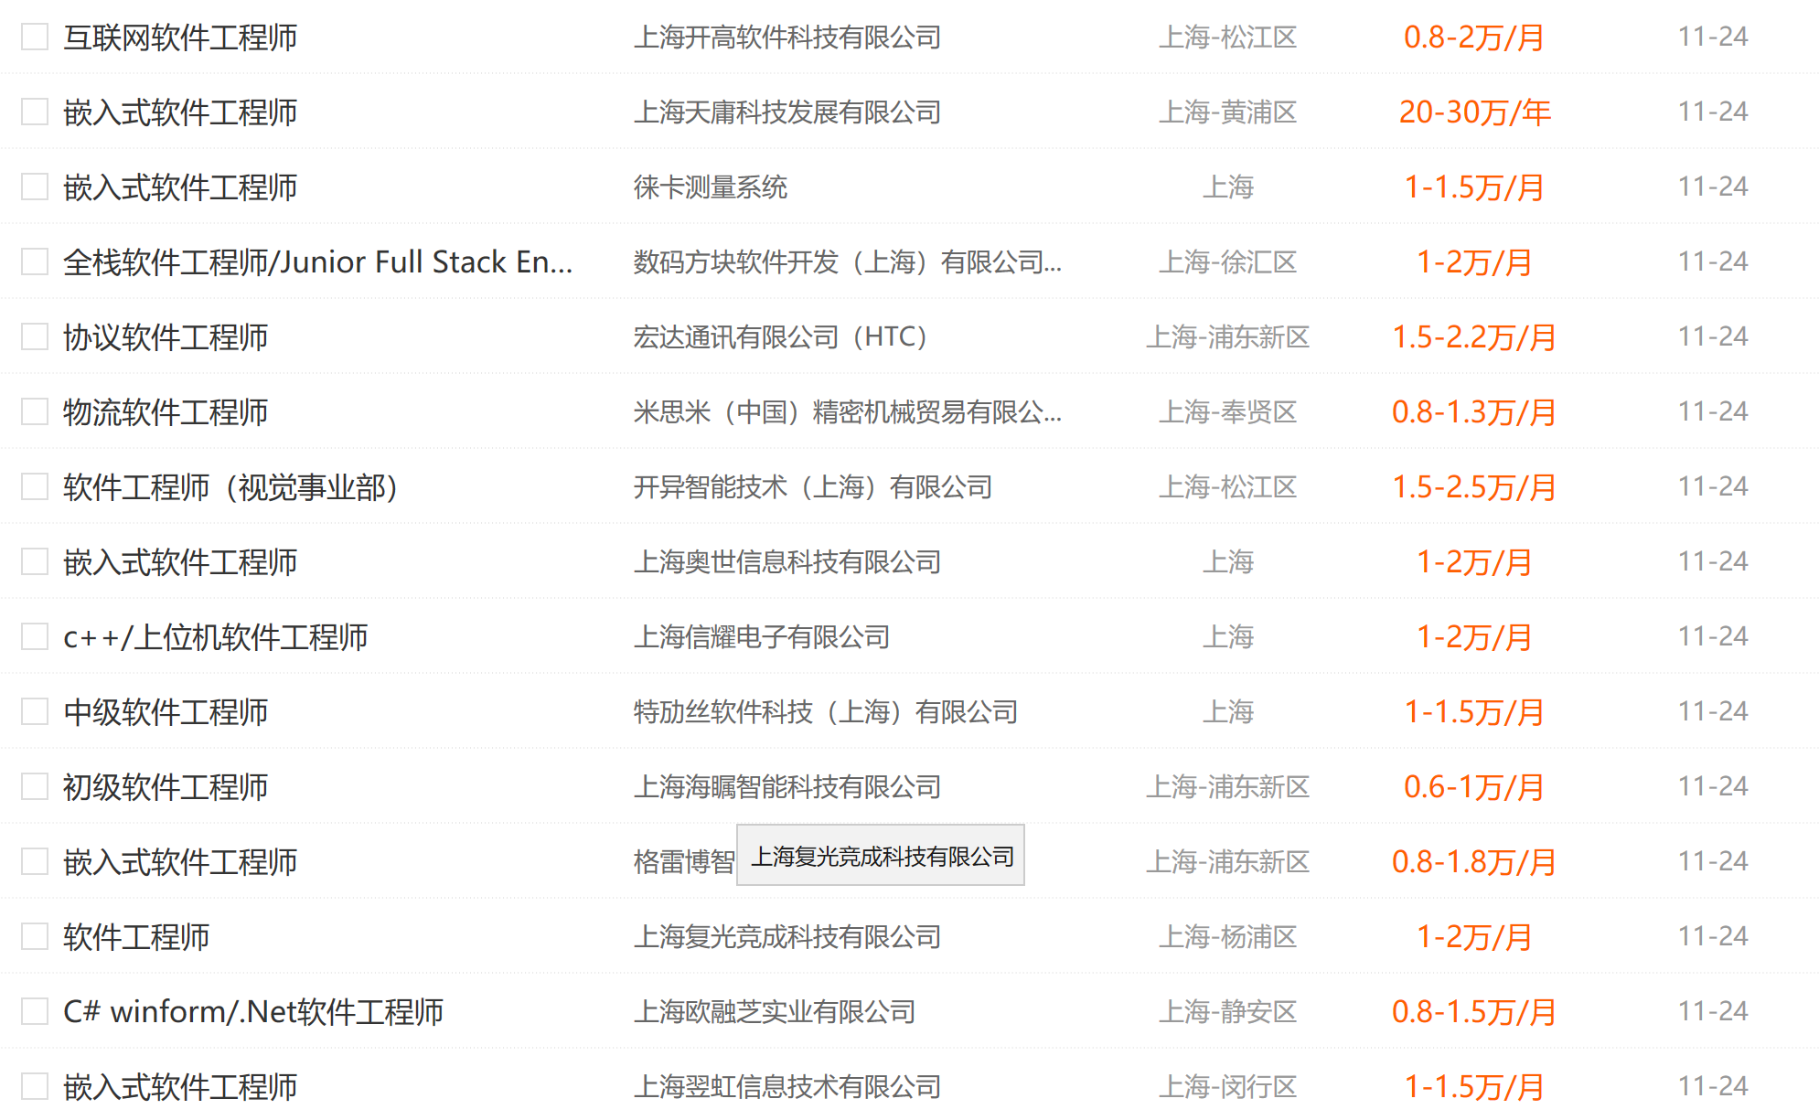

Slide 7
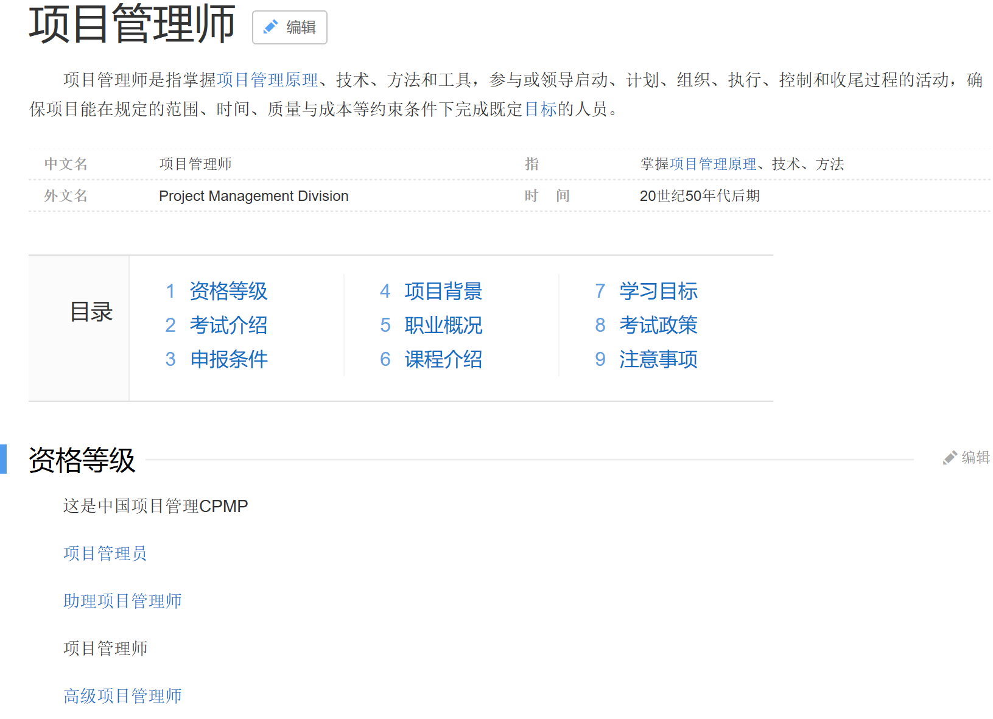

Slide 8
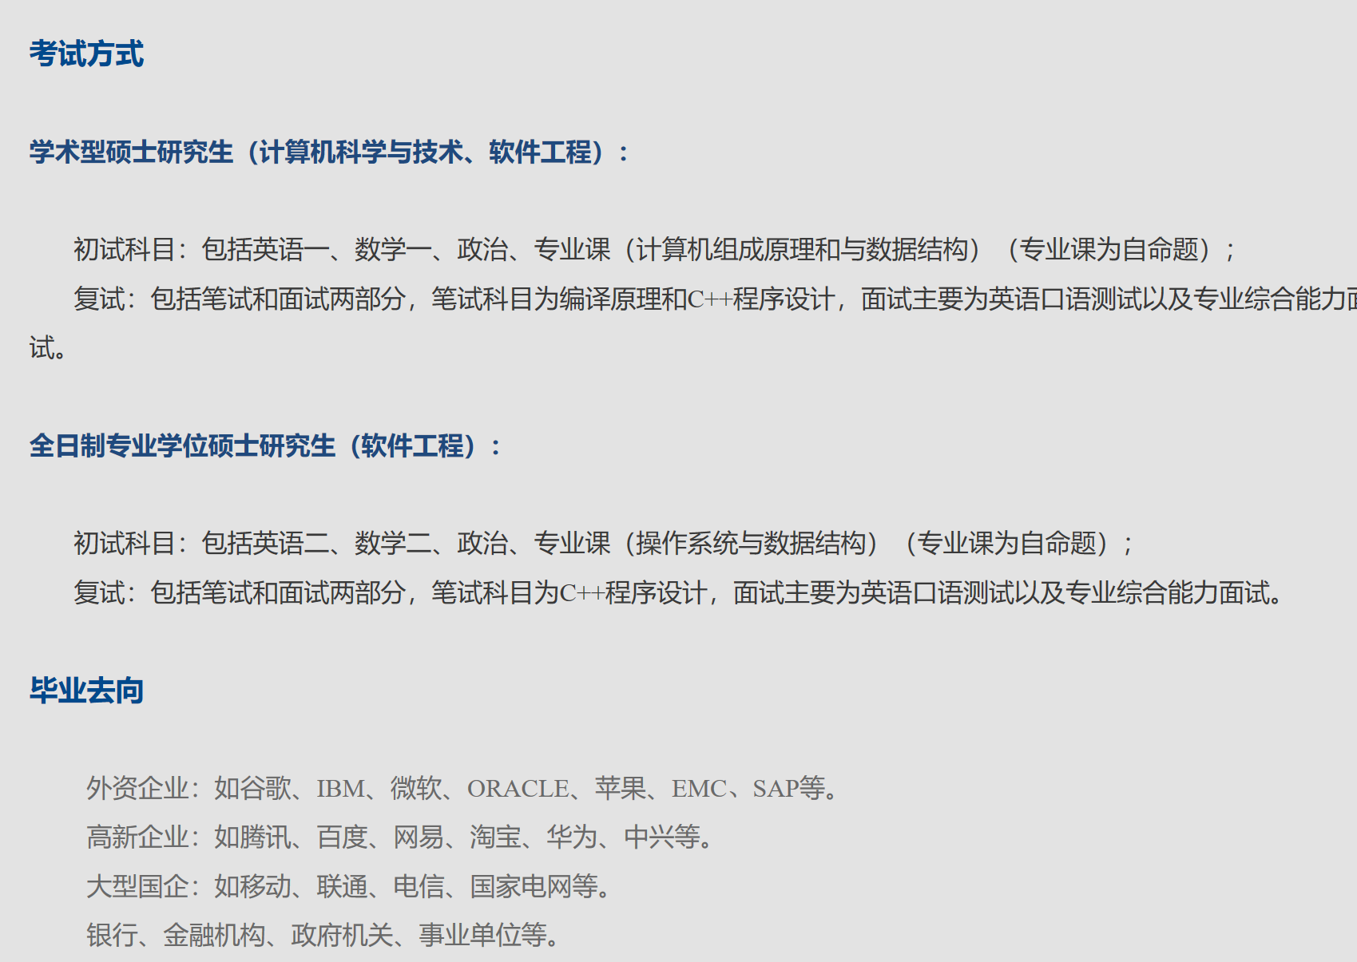

Slide 9
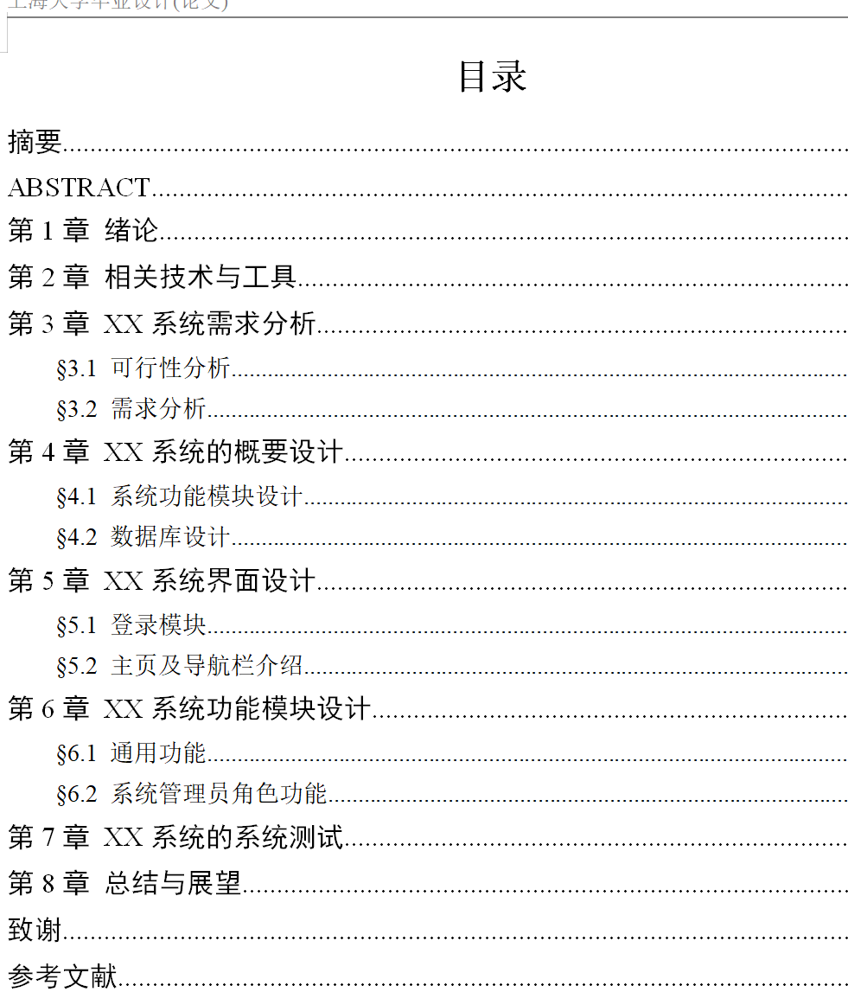

Slide 10
第1章 软件工程学概述
软件危机
软件工程
软件生命周期
软件过程

Slide 11
1.1 软件危机
软件危机的介绍
产生软件危机的原因
消除软件危机的途径
软件危机指在计算机软件的开发和维护过程中，所遇到的一系列严重问题。

Slide 12
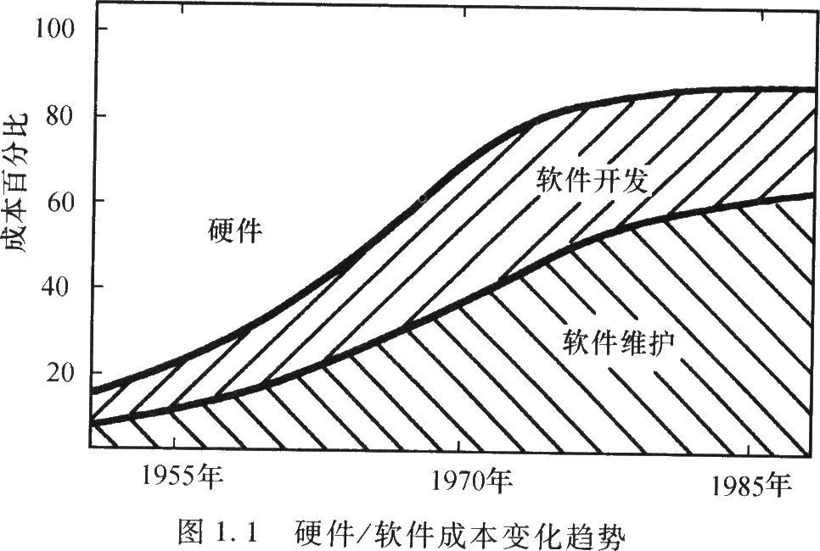
开发费用和进度难以估算和控制，大大超过预期的资金和规定日期

Slide 13
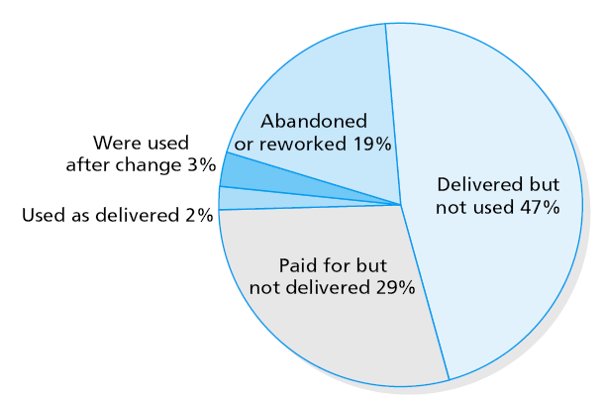
软件需求分析不够充分，用户不满意“已经完成”的软件系统

Slide 14
软件质量难于保证
1963 年，美国用于控制火星探测器的计算机软件中的一个 “ , ”号被误写为“.”，而致使飞往火星的探测器发生爆炸，造成高达数亿美元的损失。
1966年，IBM 360 机的操作系统。花费 5000 人一年的工作量，写了近 1 万行代码。错误百出，每次的新版本就是从前一版本中找 1000个程序错误而修正的结果。

Slide 15
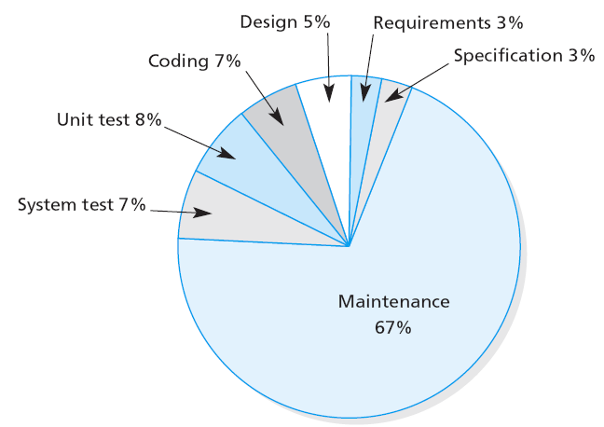
软件维护困难
通常没有保留适当的文档资料

Slide 16
产生软件危机的原因
与软件本身的特点有关
与软件开发与维护的方法不正确有关

Slide 17
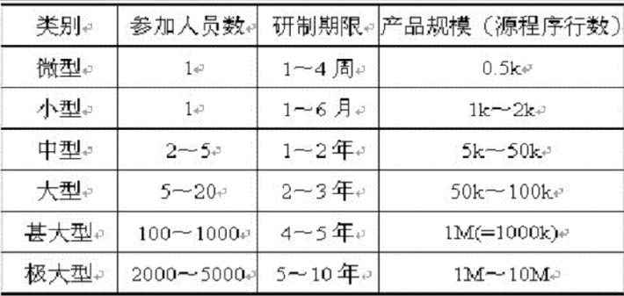
软件与一般程序不同
软件远比一般程序规模庞大，复杂性高。
大型软件开发既有技术问题，还有社会问题。
开发团队成员分工合作
技术与管理的矛盾
软件开发人员对软件应用的领域知识的了解

Slide 18
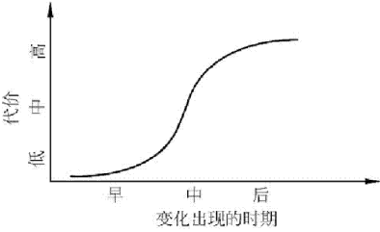
软件开发和维护方法中存在的问题
缺乏有效的、系统的技术手段和管理方法
用户和软件开发人员的理解鸿沟
错误的认识和做法
忽视软件需求分析的重要性
认为软件开发就是写程序并设法使之运行
轻视软件维护等

Slide 19
消除软件危机的途径
彻底消除“软件就是程序”的错误观念。
一个软件必须由一个完整的配置组成，事实上，软件是程序、数据及相关文档的完整集合。文档是开发、使用和维护程序所需要的图文资料。
充分认识到软件开发是一种组织良好、管理严密、各类人员协同配合、共同完成的工程项目，不是个人独立的劳动。
推广和使用在实践中总结出来的软件开发的成功技术和方法。
开发和使用更好的软件工具

Slide 20
1.2 软件工程
软件工程的介绍
软件工程方法学

Slide 21
软件工程的定义
采用工程的概念、原理、技术和方法来开发与维护软件，把经过时间考验而证明正确的管理技术和当前能够得到的最好的技术方法结合起来，以经济地开发出高质量的软件并有效地维护它，这就是软件工程。

Slide 22
软件工程的定义
Boehm（巴里.勃姆）：软件（包括程序和文档）设计、实现、检查、运行、维护各个过程使用的立足于科学基础的实用方法
中国大百科全书：软件工程是应用计算机科学、数学及管理科学等原理开发软件的过程。它借鉴传统工程的原则、方法，以提高质量、降低成本为目的。其中，计算机科学、数学用于构造模型与算法，工程科学用于制定规范、设计范型、降低成本及确定权衡，管理科学用于计划、资源、质量、成本等管理。软件工程是一门交叉学科
NATO：软件工程就是为了经济地获得可靠的且能在实际机器上有效地运行的软件，而建立和使用完善的工程原理
IEEE定义：软件工程是（1）把系统化的、规范的、可度量的途径应用于软件开发、运行和维护过程，也就是把工程应用于软件；（2）研究（1）中提到的途径

Slide 23
软件工程的本质特性
（1）软件工程关注大型程序的构造。
（2）软件工程的核心是控制复杂性。
（3）软件经常变化。
（4）开发软件的效率非常重要。
（5）和谐的合作是开发软件的关键。
（6）软件必须有效的支持它的用户。
（7）软件工程领域中是由一种文化背景的人替具有另一种文化背景的人创造产品。

Slide 24
软件工程的基本原理
（1）用分阶段的生命周期计划严格管理。
（2）坚持进行阶段评审。
（3）实行严格的产品控制。
（4）采用现代程序设计技术。
（5）结果应能清楚地审查。
（6）开发小组人员应该少而精。
（7）承认不断改进软件工程实践的必要性。
——B.W.Boehm,1983

Slide 25
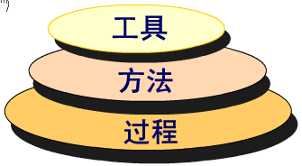
软件工程学的三个基本要素
为软件工程方法提供自动或半自动的软件支撑环境
完成软件开发的各项任务的技术方法
规定了完成各项任务的工作步骤

Slide 26
两种使用最广泛的软件工程方法学
传统方法学
也称为生命周期方法学或结构化范型
采用结构化技术(结构化分析、设计和实现)
结构化范型要么面向行为，要么面向数据
面向对象方法学
把数据和行为看成同等重要，以数据为主线，把数据和对数据的操作紧密地结合
面向对象方法=对象+类+继承+用消息通信

Slide 27
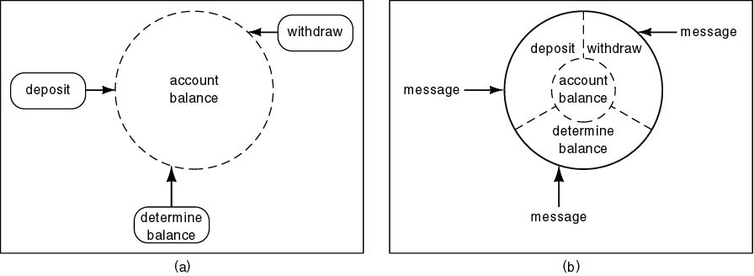
软件工程
传统方法与面向对象方法比较

Slide 28
1.3 软件生命周期
软件产品或系统一系列相关活动的全周期

Slide 29
软件生命周期的各个阶段
问题定义
软件定义
总目标、可行性；导出实现策略及系统功能；估计资源和成本，并且制定工程进度表。
软件开发
具体设计和实现
软件维护
使软件持久地满足用户的需要
定义阶段
可行性研究
需求分析
概要设计
详细设计
开发阶段
编码
测试
维护阶段
运行维护

Slide 30
软件生命周期
软件定义
软件开发
软件维护
问题定义
可行性分析
需求分析
总体设计
详细设计
编 码
测 试
软件发布
软件运行
软件维护
系统设计
系统实现

Slide 31
软件生命周期 (续1)
1. 问题定义
“要解决的问题是什么?”
确定用户要求解决的性质、工程的目标和规模。
2. 可行性研究
“对于上一个阶段所确定的问题有行得通的解决 办法吗?”
经济可行性、技术可行性、法律可行性、不同的 方案
3. 需求分析
“为了解决这个问题，目标系统必须做什么”
确定系统必须具有的功能和性能，系统要求的运行环境，并且预测系统发展的前景。
规格说明书(specification)

Slide 32
软件生命周期 (续2)
4. 总体设计（概要设计）
“概括地说，应该怎样实现目标系统?”
设计出实现目标系统的几种可能的方案。推荐一个最佳方案。
5. 详细设计
“应该怎样具体地实现这个系统呢?”
设计出程序的详细规格说明。
6. 编码和单元测试
写出正确的容易理解、容易维护的程序模块
仔细测试编写出的每一个模块。

Slide 33
软件生命周期 (续3)
7. 综合测试
集成测试和验收测试，现场测试或平行运行
8. 软件维护
使系统持久地满足用户的需要。
改正性维护，适应性维护，完善性维护，预防性维护。

Slide 34
1.4 软件过程
什么是软件生命周期模型
典型的软件生命周期模型

Slide 35
生命周期模型规定了把生命周期划分成哪些阶段及各个阶段的执行顺序，因此，也称为过程模型。
任务框架，各项任务的工作步骤
“什么人”、“什么时候”、“做什么”以及“怎样做”
典型的过程模型
瀑布模型(Waterfall model)
快速原型开发模型(Rapid Prototyping model)
增量模型(Incremental model)
螺旋模型(Spiral model)
喷泉模型(Fountain model)
极限编程（XP，eXtreme Programming)
RUP（Rational Unified Process）

Slide 36

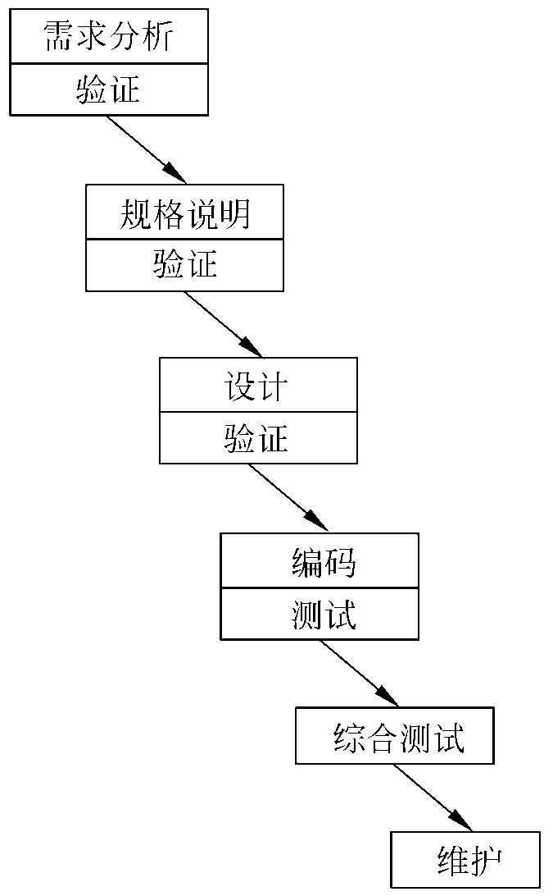
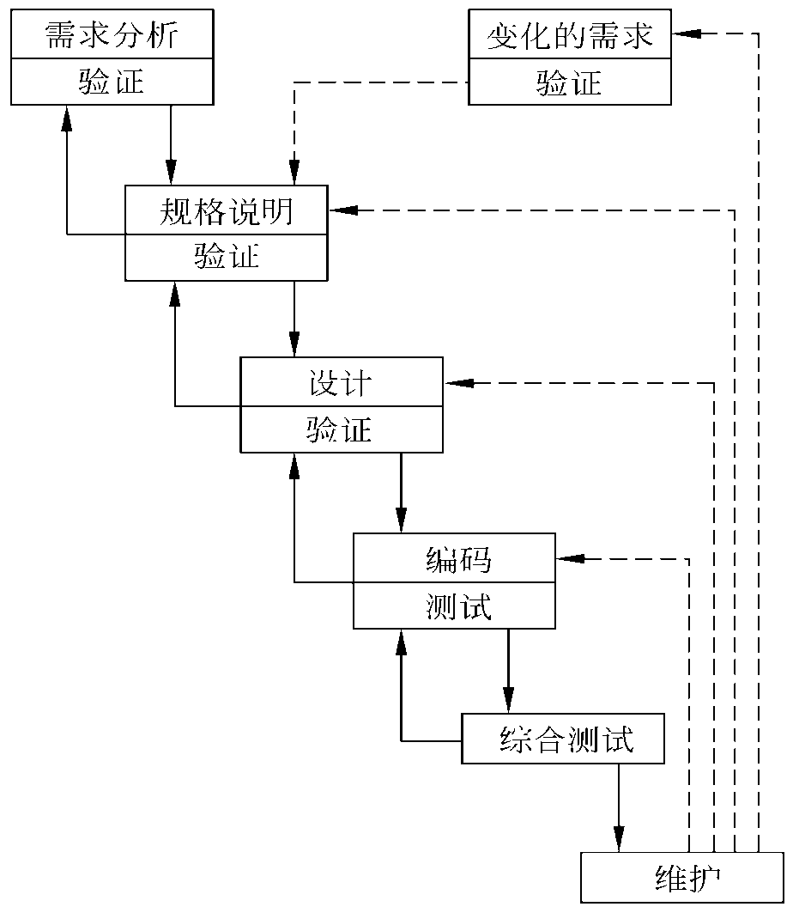
软件过程：瀑布模型
理想的瀑布模型
实际的瀑布模型

Slide 37
瀑布模型的特点
阶段间具有顺序性和依赖性
推迟实现的观点
质量保证的观点(文档驱动)
每个阶段都必须完成规定的文档
每个阶段结束前都要对所完成的文档进行评审
瀑布模型的缺点
开发过程一般不能逆转，否则代价太大。软件的实际情况必须到项目开发后期才能看到。
无法解决软件需求不明确或不准确的问题；可能导致最终开发的产品不能真正满足用户需要。

Slide 38
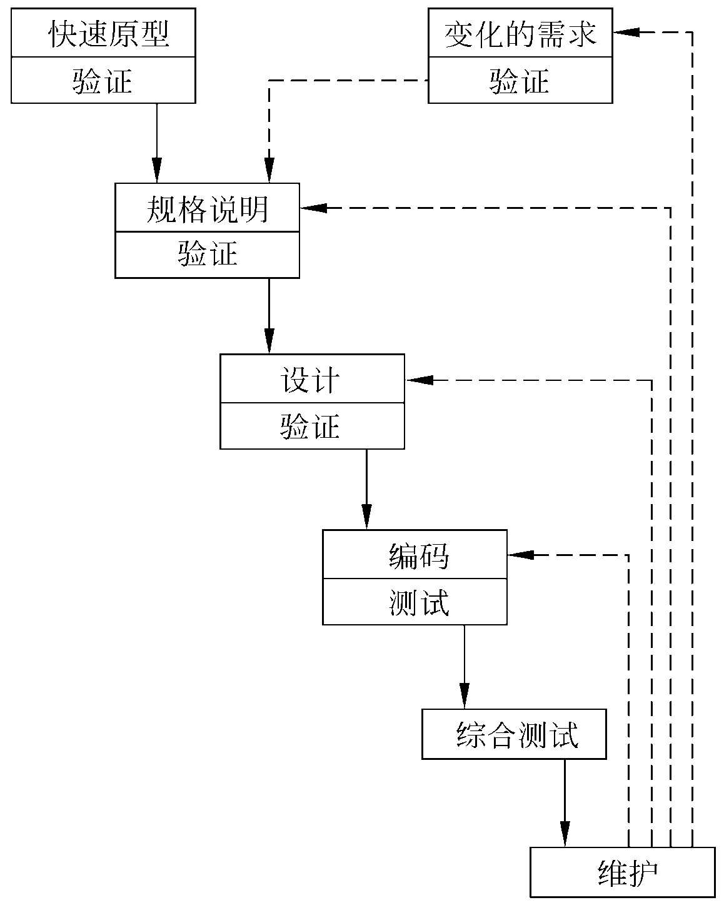

…快速原型模型
听取用
户意见
建造/修改
原型
用户测试
运行原型

Slide 39

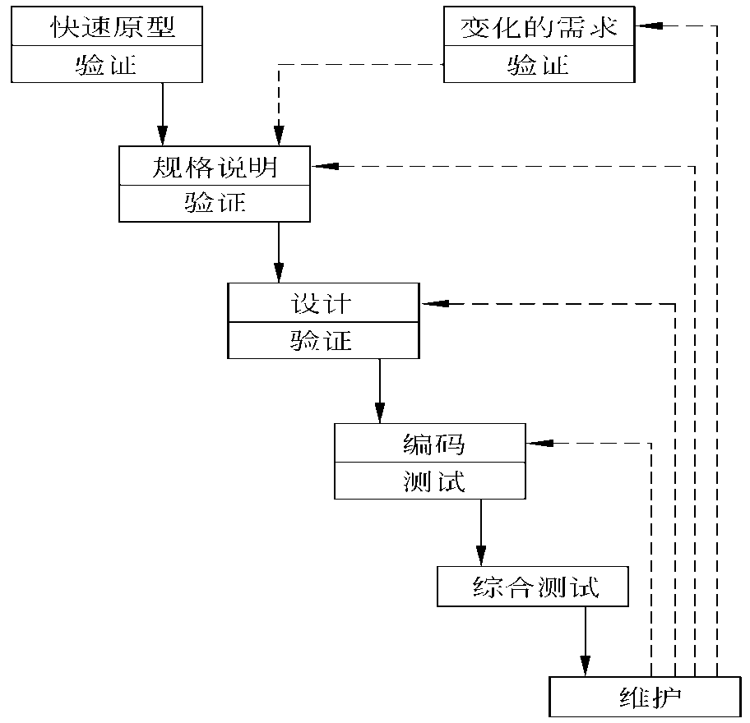
软件过程：快速原型模型
比较
瀑布模型—试图一次就获得正确的产品
快速原型—频繁变化，然后废弃

Slide 40
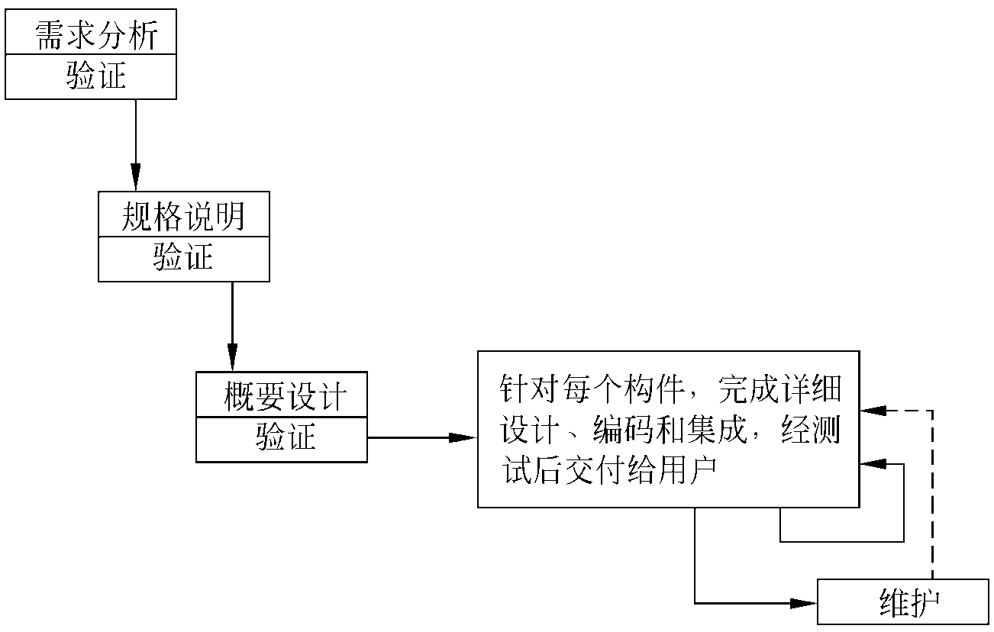
软件过程：增量模型
也称：渐增模型
把软件产品作为一系列增量构件来设计、编码、集成和测试。
构件：由一些代码块组成，这些代码块来自多个相互作用的模块，完成特定的功能

Slide 41
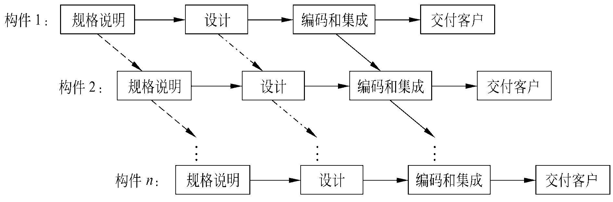
软件过程：增量模型
风险更大的增量模型

Slide 42
软件过程：螺旋模型
1988年，Barry Boehm正式发表了软件系统开发的“螺旋模型”，它将瀑布模型和快速原型模型结合起来，强调了其他模型所忽视的风险分析
简化版本：瀑布模型+风险分析
每个阶段之前
确定目标，可供选择的办法及其限制条件
风险分析
每个阶段之后
评估
计划下一阶段

Slide 43
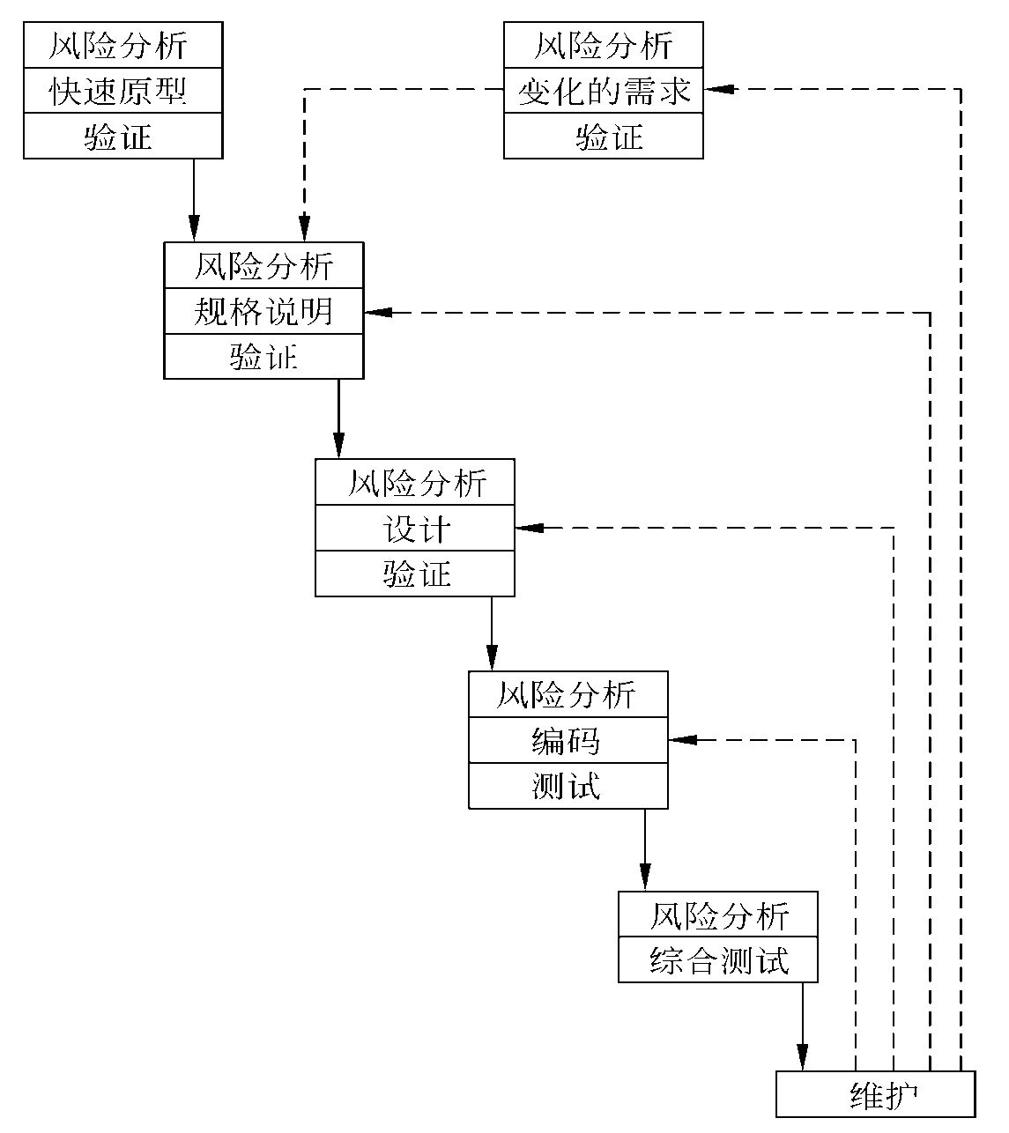
简化的螺旋模型

Slide 44
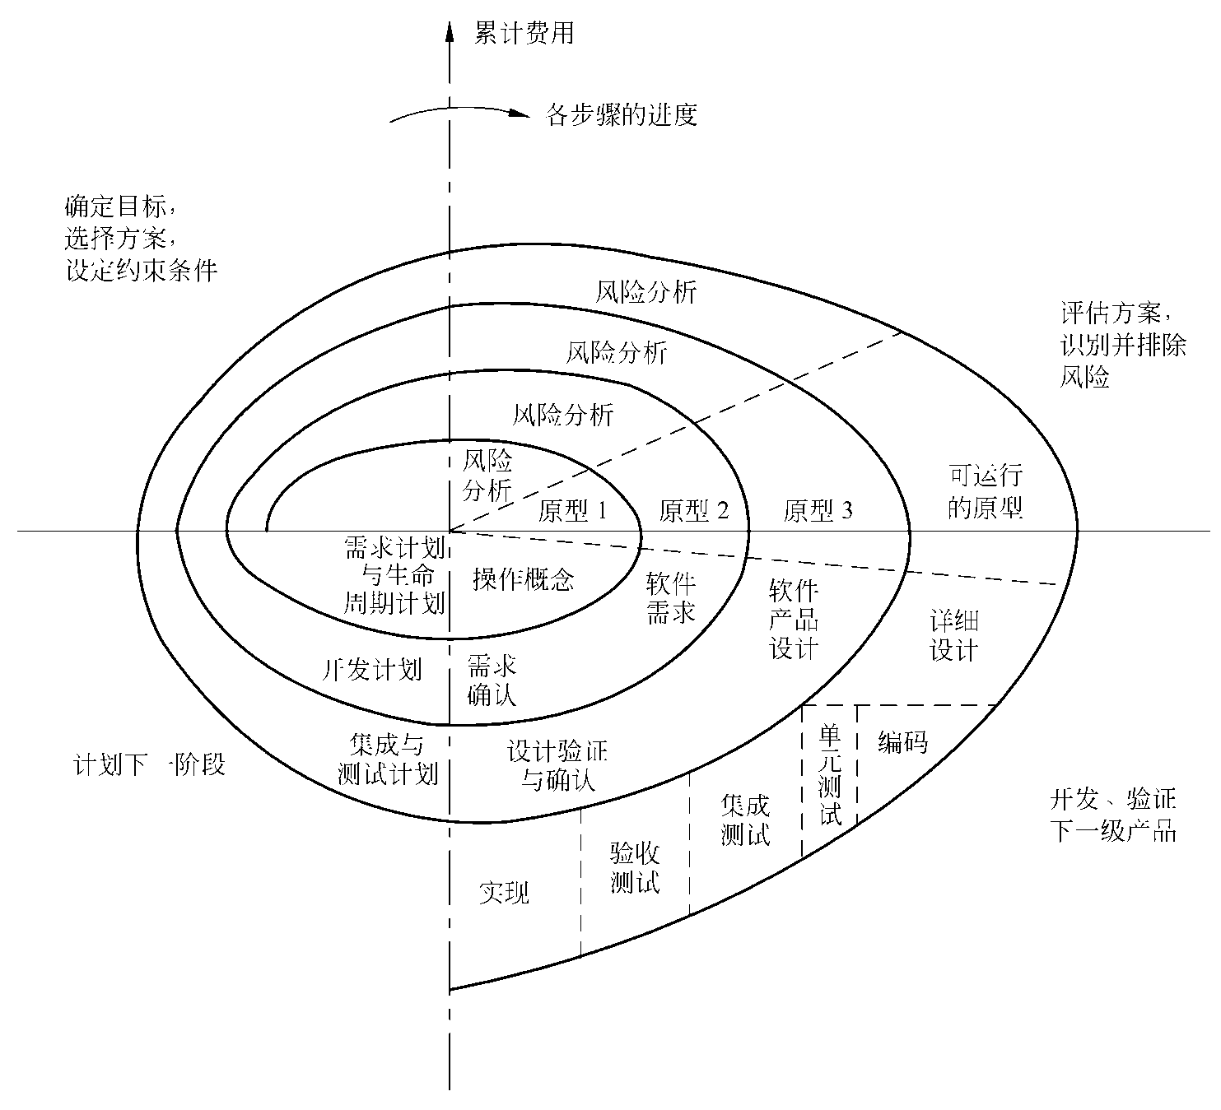
完整的螺旋模型

